Slide 1


Free Spanish Course
by Mercedes Avila Caballero
Ñ

Slide 2

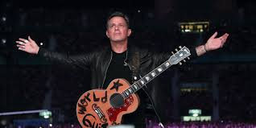

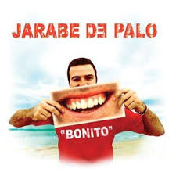
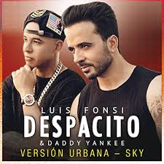
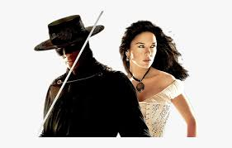

https://www.letras.com/vives-carlos/la-bicicleta/

Slide 3
Cómo aprendes?
How do you learn?
Música
Películas
Series
Podcasts
Viajando
Leyendo
YouTube
Cursos: cocina, baile...
Meetups
Intercambios
Escribiendo
Chatear

Slide 4
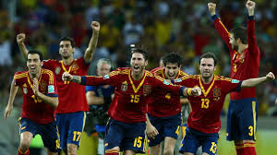
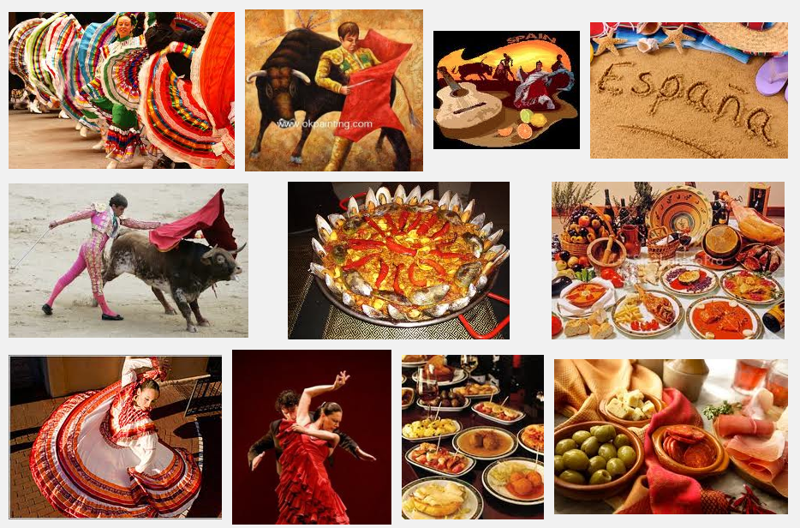

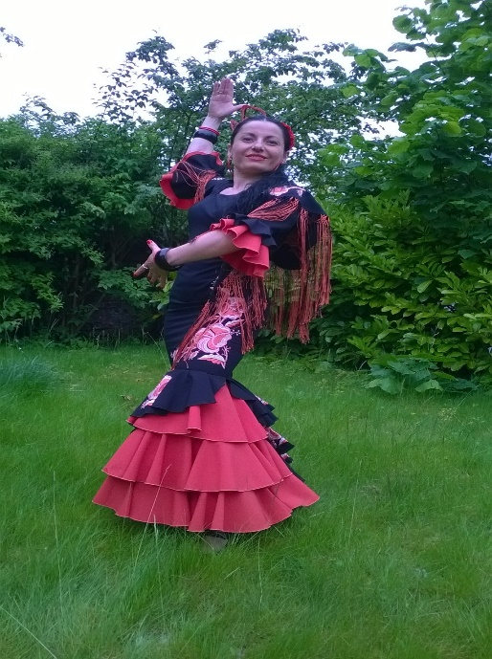

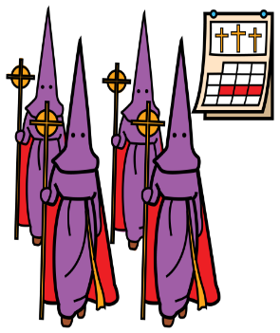
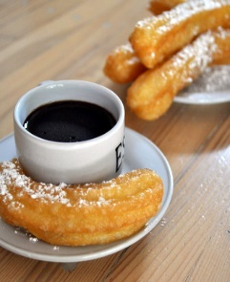
What do think when you see this pictures?

Slide 5

Sol, playa, Fútbol, Flamenco, tapas, paella, Jamón, churros, siesta…
WHAT LANGUAGE DO YOU THINK THIS IS?
WHAT DOES IT SOUND LIKE?

Slide 6
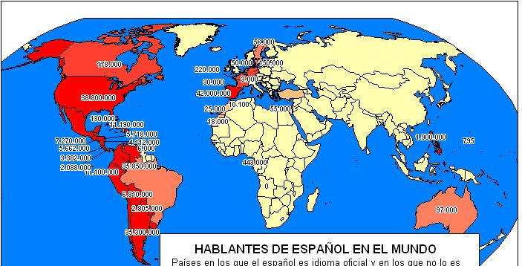

What do you know about Spain?
Do you think it is important to speak Spanish?
Have you ever been in Spain?
Do you know how many people speak Spanish in the world?

Slide 7
Spanish is Spoken in 21 different countries!!!
There are 500 million speakers in these countries:
Perú, Argentina, Bolivia, Chile, Colombia, Costa Rica, Cuba, Ecuador, Guatemala, El Salvador, Puerto Rico, Guinea Ecuatorial, Honduras, Mėxico, Nicaragua, Panamá, Paraguay, República Dominicana, Uruguay y Venezuela.
Spanish is the third most spoken language in the world.

Slide 8
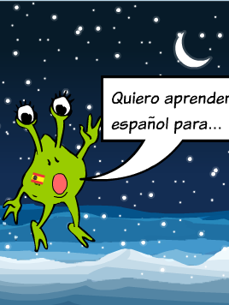
Why should you really learn Spanish?
https://www.youtube.com/results?search_query=why+to+study+spanish+in+espanish+and+english

Slide 9

SALUDOS. GREETINGS.
¡Hola! – Hello!
Me llamo Merche – My name is Merche.
¿Cómo te llamas? – What is your name?
Me llamo…- My name is…
¿Cómo estás? – How are you?
Muy bien, gracias. – I’m fine, thank you
¿Y tú? – And you?
Estoy muy bien, gracias – I am fine too, thank you.
Encantada/o de conocerte – Nice to meet you.
Encantada/o de conocerte – Nice to meet you too.
Adiós – Goodbye.
Adiós – Goodbye.

Slide 10
ALFABETO/ABECEDARIOTHE ALPHABET
Letra |  | Nombre de la letra | Ejemplo
Mayúscula (Capital Letter) | Minúscula (Lowercase Letter)
A | a | a | Argentina
B | b | be | Barcelona
C | c | ce | Ceuta, Colombia
D | d | de | Dinamarca
E | e | e | Estocolmo
F | f | efe | Francia
G | g | ge | Guatemala, Gibraltar
H | h | hache | Honduras
I | i | i | Italia
J | j | jota | Japón
K | k | ka | Kenia
L | l | ele | Lima
M | m | eme | Madrid
N | n | ene | Nicaragua
Ñ | ñ | eñe | España
O | o | o | Oslo
P | p | pe | Perú
Q | q | cu | Quito
R | r | erre | República Dominicana
S | s | ese | Sevilla
T | t | te | Toledo
U | u | u | Uruguay
V | v | uve | Venezuela
W | w | uve doble | Washington
X | x | equis | Luxemburgo
Y | y | i griega | Nueva York
Z | z | zeta | Zaragoza

Slide 11

SALUDAR A UN AMIGO.
TO GREET A FRIEND.
Buenos días. - Good morning.
Buenas tardes. – Good afternoon or
good evening (until 8pm)
Buenas noches. - Good night. (used as a good evening and good night)

Slide 12

RESPUESTAS ADECUADAS. SUITABLE REPLIES
¿Cómo estás? How are you?
Estoy muy bien. – I am very well
Estoy regular. – I am so-so
Me siento fatal. – I feel terrible
Estoy estupendo/a. - I am fantastic
Estoy mal. - I am bad
¿Cómo te encuentras tú?. – How about you?

Slide 13
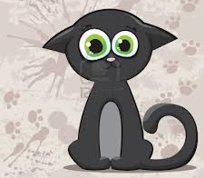


DESPEDIDAS - FAREWELL
Adiós. – Goodbye
Hasta mañana. – See you tomorrow
Hasta luego. – See you later
Hasta pronto. – See you soon
Buenas noches.- Good night

Slide 14


FRASES EDUCADAS.
POLITE PHRASES.
Por favor. – Please
Muchas Gracias. - Thank you very much.
De nada. – You´re welcome.
Perdón. - Pardon, excuse me
Lo siento. - I am (so) sorry.

Slide 15
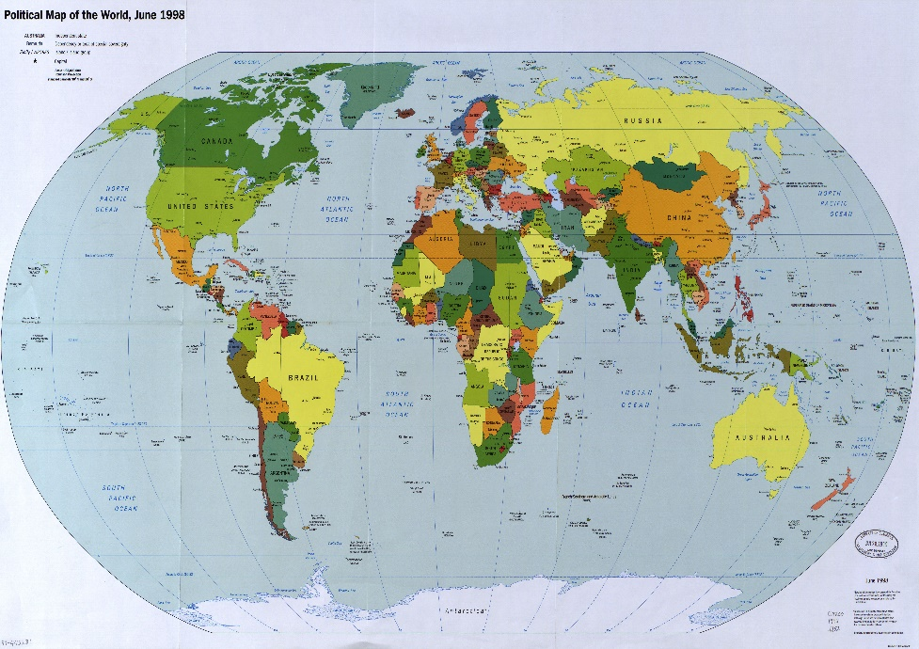
NACIONALIDAD NATIONALITY
¿De dónde eres? – Where are you from?
Soy de España. -
I am from Spain.
¿Y tú? – And you?
Soy de Inglaterra.
I am from England.

Slide 16
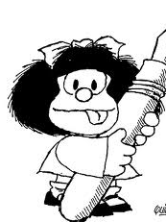
Nacionalidad - Nationality
¿Cuál es tu nacionalidad? What is your nationality?
Soy…
Escocés/escocesa
Español/ española
Italiano/ italiana
Inglés/ inglesa
Irlandés/ irlandesa
Americano/ Americana
Indio/ India
Chino/ China
Francés/ Francesa
Alemán/ Alemana
Griego/ Griega
Pakistaní

Slide 17
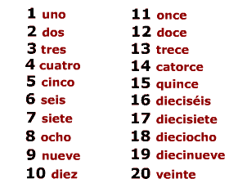
¿CUÁNTOS AÑOS TIENES? HOW OLD ARE YOU? TENGO…AÑOS. I AM…YEARS OLD.
NUMEROS DEL 1-20
https://www.youtube.com/watch?v=-Q8NfAY6Ejk

Slide 18
EL LENGUAGE DE LA CLASE.
THE LANGUAGE OF THE CLASSROOM
Escucha – Listen Trabajar en parejas–Partner work
Lee. – Read Trabajar en grupos. Group worK
Habla. – Speak Escucha y repite. -Listen and repeat
Escribe. – Write Busca. - Wordsearch

Slide 19
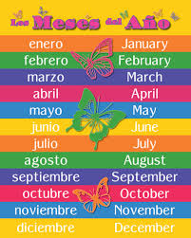
MESES DEL AÑO. MONTHS OF THE YEAR
¿En qué mes del año estamos?
En el mes de…

Slide 20
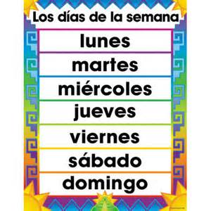
DÍAS DE LA SEMANA.
DAYS OF THE WEEK
¿En que día de la semana estamos hoy?
Hoy estamos a…

Slide 21

SEASONS OF THE YEAR
¿En qué estación del año estamos?
Estamos en…

Slide 22
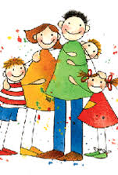
FAMILIA- FAMILY
¿Tienes hermanos o hermanas?
Do you have any brothers or sisters?
Si tengo. Yes, I have got.
No tengo. No, I have not got.
¿Cuántos hermanas o hermanos tienes?
How many brothers or sisters do you have?
Tengo un (1) hermano.Yes, I have 1 brother.
Tengo una (1)hermana. Yes, I have 1 sister
Tengo dos (2) hermanos.
Tengo dos (2) hermanas.

Slide 23

FAMILIA (Masculino) FAMILY (Male)
Padre - father
Abuelo – grandfather
Tio - uncle
Hermano - brother
Marido - husband
Hijo - son
Cuñado – brother in low
Yerno – son in low
Suegro – father in low
Primo - cousin
Novio - boyfriend
Prometido - fiance
Ahijado - godson
Nieto - grandson
Sobrino - nephew
Hermanastro - stepbrother
Hijastro - stepson
Padrastro - stepfather

Slide 24
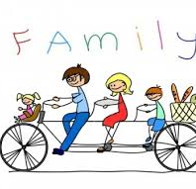
FAMILIA (FEMENINO)FAMILY (FEMALE)
Madre - mother
Abuela - grandmother
Tía - aunt
Hermana - sister
Mujer - woman
Hija - daughter
Cuñada – sister in low
Suegra – mother in low
Chica - girl
Prima - cousin
Novia - girlfriend
Prometida - fiancee
Ahijada - goddaughter
Nieta - granddaughter
Sobrina - niece
Hermanastra - stepsister
Hijastra - stepdaughter
Madrastra - stepmother

Slide 25
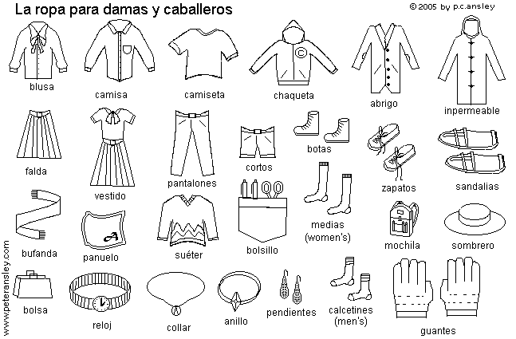
LAS ROPAS - CLOTHES

Slide 26
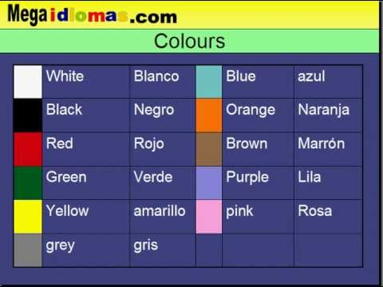
LOS COLORES – COLOURS
What is your favourite colour?
¿Cuál es tu color preferido?
Mi color preferido es el Amarillo.

Slide 27
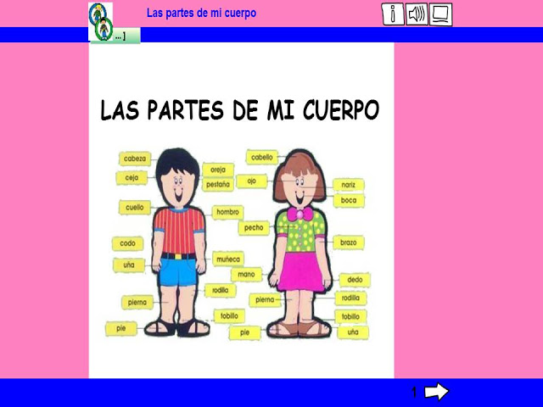
LAS PARTES
DE MI CUERPO.
PARTS OF MY BODY

Slide 28

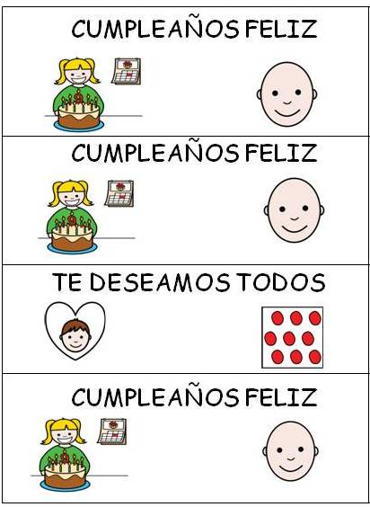
FELIZ CUMPLEANOS! HAPPY BIRTHDAY!
¿Cuándo es tu cumpleanos?
When’s your birthday?
Mi cumpleaños es el…

Slide 29
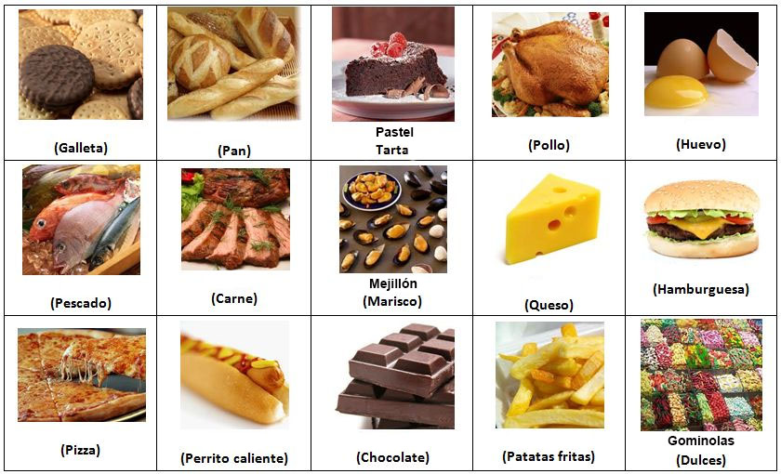
COMIDA – FOOD
Mi comida preferida es (el/los)(la/las)…

Slide 30
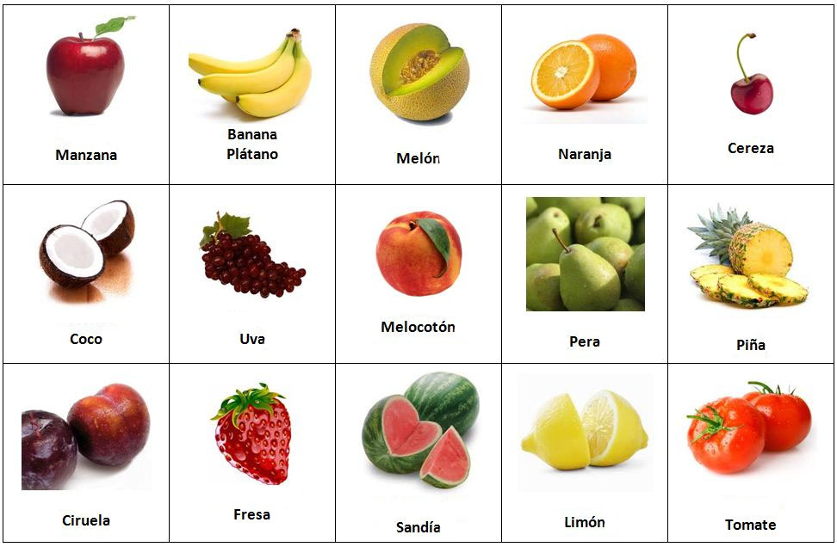
FRUTAS – FRUITS
Mi fruta preferida es (el/los)(la/las)…

Slide 31
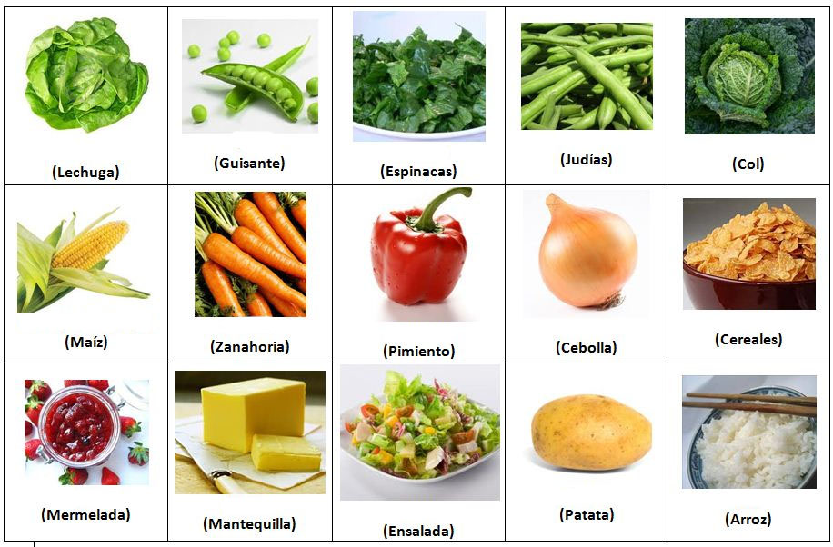
HORTALIZAS – VEGETABLES
Mi hortaliza preferida es (el/los)(la/las)…

Slide 32
FRASES Y VOCABULARIO
PHRASES AND VOCUBULARY
Write down your own phrases and vocabulary.
¿Puedes ayudarme? Can you help me?
¿Qué hora es? What is the time?
¿Dónde estan los aseos? Were are the toilets?
¿Cuánto cuesta? How much is that?
¿Estas bien? Are you OK?
Me encanta. I love
Lo odio. I hate
No te preocupes. Don’t worry
Genial! That’s great
Guay! Wow!

Slide 33

EL CLIMA. THE WEATHER
How is the weather?
Quė tiempo hace?
Hace calor. It is hot
Hace frio. It is cold
Hace sol. It is sunny
Hace viento. It is windy
Esta lloviendo. It is raining
Esta nevando. It is snowing
Hace bueno. It is nice
Hace un dia horrible. It is a horrible day
Estoy empapado. I am soaked
Podemos salir afuera. Can we go out?

Slide 34
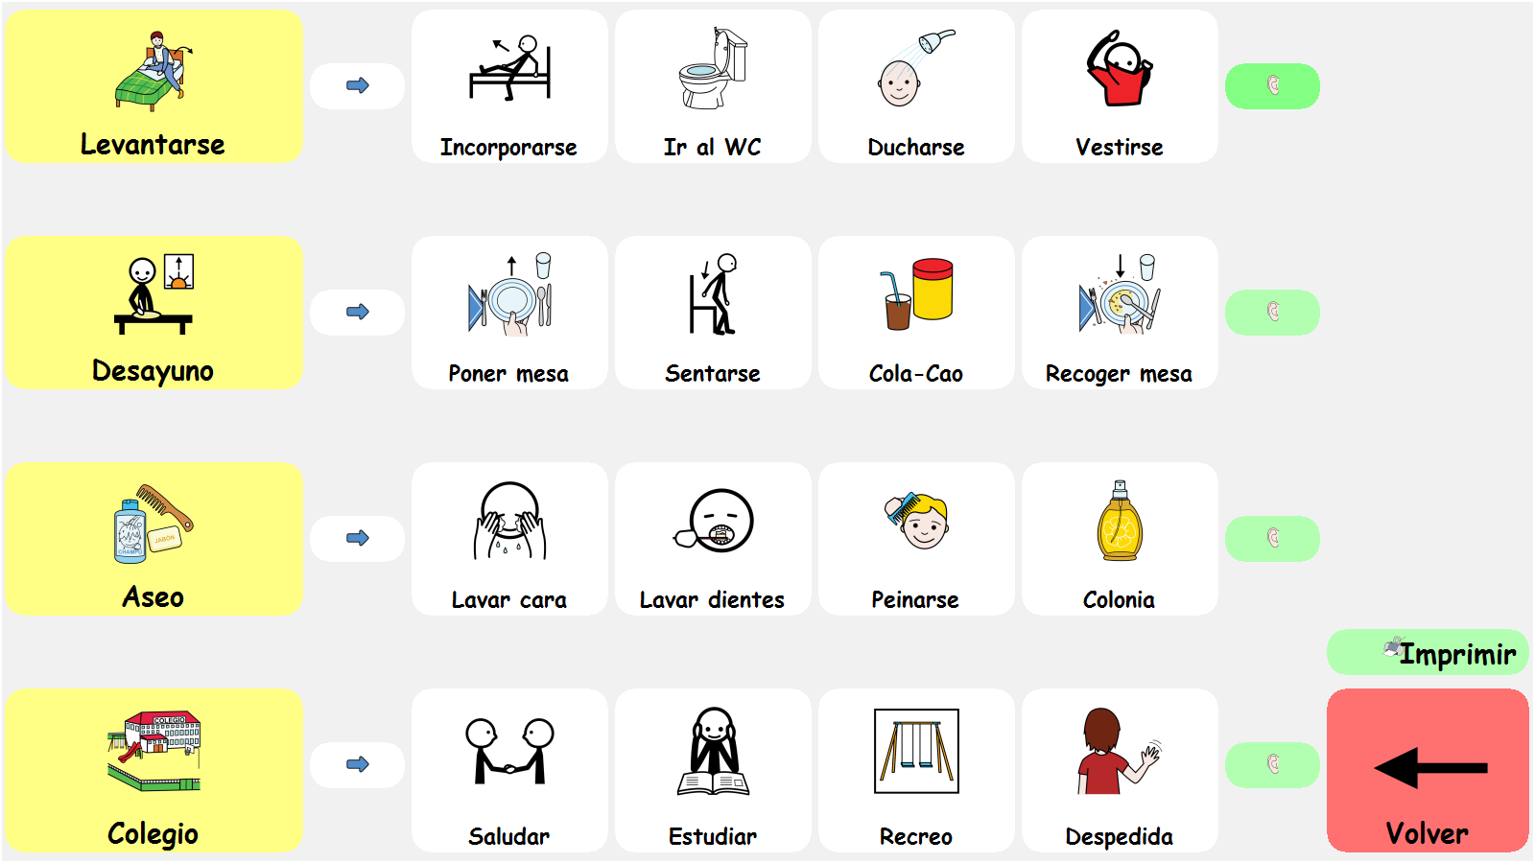
MI DÍA – MY DAY

Slide 35
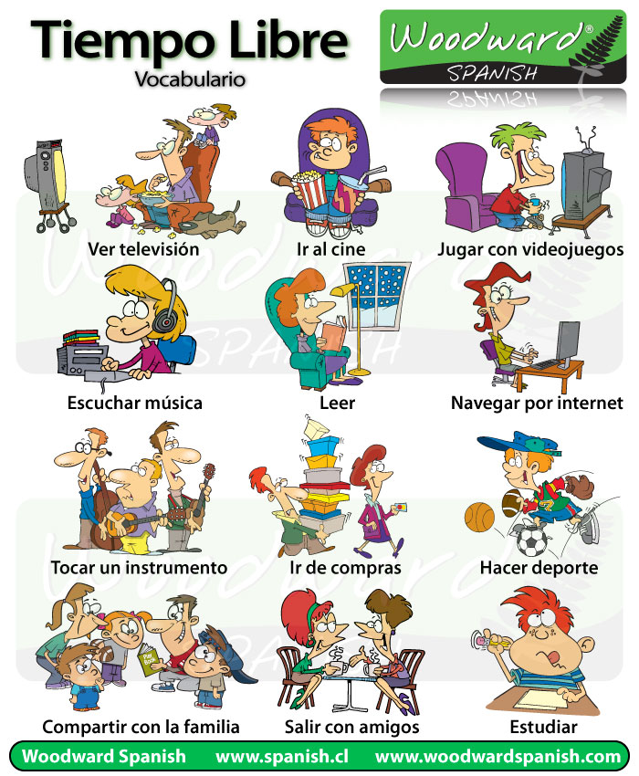
¿Qué haces en tu tiempo libre? Me gusta... What do you do in your free time? I like…

Slide 36
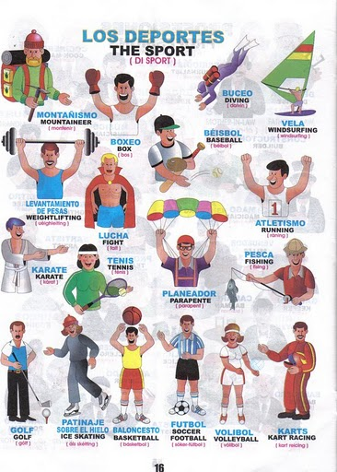
¿TE GUSTA HACER DEPORTE?
SI, ME GUSTA…
DO YOU LIKE TO PRACTISE SPORT?
YES, I LIKE…

Slide 37
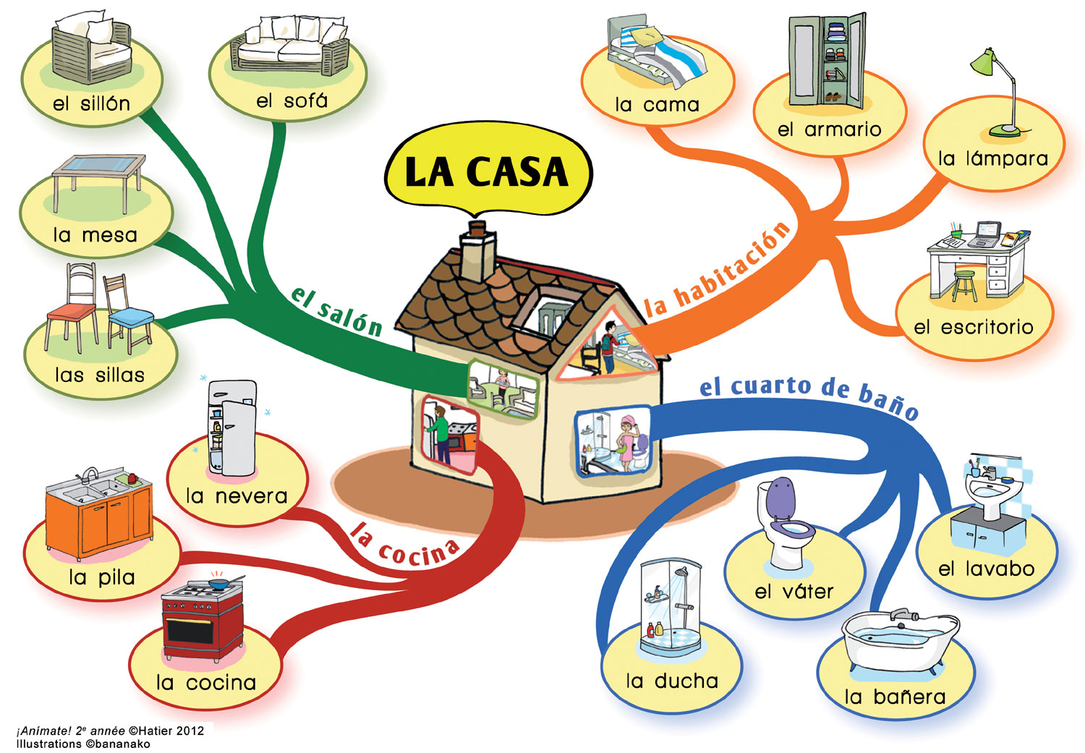
MUEBLES - FURNITURE

Slide 38
I have learned… He aprendido…
I can… Puedo…
I have learned: hello, goodbye, my name is, numbers, colour, parts of my body, food types, weather…
I can say the alphabet, how many brothers and sisters I have, family members, where I am from...
I can sing Happy Birthday in Spanish.
I can name clothes.
I know the days of the week, months of the year and seasons of the year.
I can speak a little bit of Spanish and I can continue learning more with videos, TV, radio, podcast, movies, YouTube, courses

Slide 39
Muchas gracias.
Please support me and my project.
www.flamencojoy.com
www.believeinyoucharity.com
https://youtube.com/channel/UCzuZf87JgarMZ_WpzD-0WkAMy
https://www.facebook.com/mercedes.avilacaballero
www.facebook.com/flamencojoydancingevents
www.facebook.com/spanishjoywithmerche
www.facebook.com/believeinyoucharity
https://www.instagram.com/mercedesacoficial/
https://twitter.com/flamencojoy
https://www.linkedin.com/in/mercedes-avila-caballero-8009295b/

